Slide 1
Выпускная квалификационная работа по курсу «Data Science»
Княжевский Я.В.
Июнь 2022

Slide 2
Разведочный анализ данных Взаимосвязи, распределение данных
Попарные графики рассеяния не показывают взаимосвязей между переменными.
Построены гистограмма частоты распределения данных, а также «ящик с усами».
Распределение переменных можно охарактеризовать как нормальное, за
исключением переменной «Угол нашивки» (два значения 0 и 90).
Определены выбросы данных и заменены на средние значения. Пропусков нет.

Slide 3
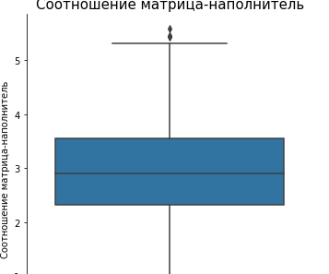
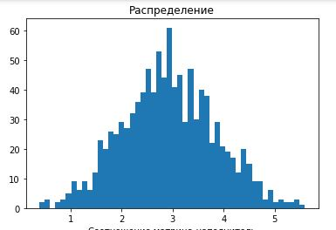
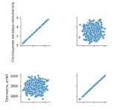

Slide 4
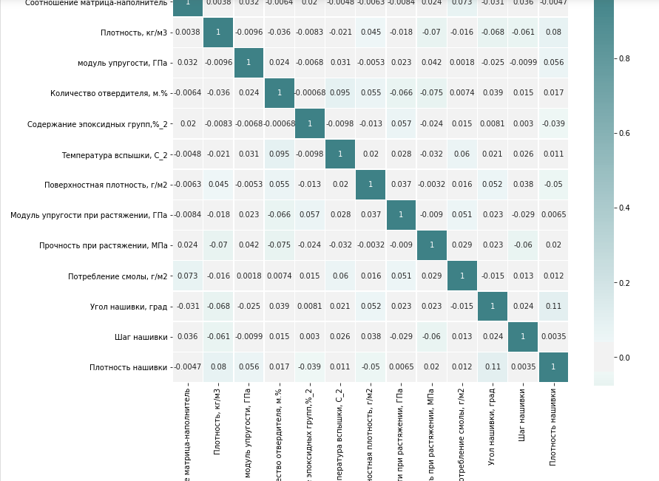
Корреляционная матрица
По корреляционной матрице можно сделать вывод, что переменные слабо коррелируются.

Slide 5
Линейная регрессия. Результаты плохие
MSE train: 0.035, test: 0.037
R^2 train: 0.001, test: 0.003

Slide 6
Полиномиальная регрессия. Результат неутешительный
MSE test: 0.193
R^2 test: 0.007

Slide 7
Случайный лес. Совсем плохо.
R^2 test: -0.046

Slide 8
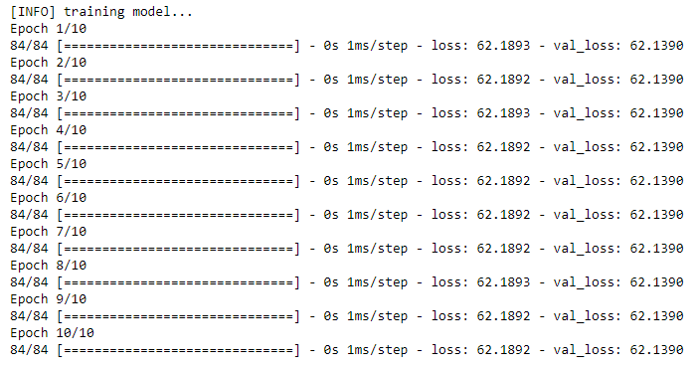
Нейронные сети. Loss ~ 62 %

Slide 9
Вывод
Анализ результатов работы нейронной модели показывает неудовлетворительные результаты. Ошибка в 62% является значительной при прогнозировании качества композитного материла
Применённые алгоритмы машинного обучения так же показали плохие результаты

